Slide 1
Tehnologija spajanja savremenih materijala
Materijali i njihovo ponašanje pri zavarivanju

Slide 2
Zavarljivost visokolegiranih (nerđajućih) čelika
Nerđajući čelici imaju preko 45 % Fe, ukupan sadržaj legirajućih elemenata >10%.
Osn.leg.elem.je Cr, koji stvara zaštitni oksid na površini, vrlo otporan na oksidišuću sredinu, za redukujuću sredinu je potrebno legirati sa Ni, Mo.

Slide 3
Cr
ili
Cr-Ni
Vrste visokolegiranih nerđajućih čelika:
1. Martenzitni (Martenzit; Martenzit+preko 5% ferita)
2. Feritni (Ferit)
3. Austenitni (Austenit+Martenzit; Austenit+preko 10% Ferita; Austenit)
Podela prema primeni:
1. Čelici otporni na koroziju
2. Vatrootporni čelici za rad bez opterećenja
3. Vatrootporni čelici za rad pod opterećenjem
Cr-Ni

Slide 4
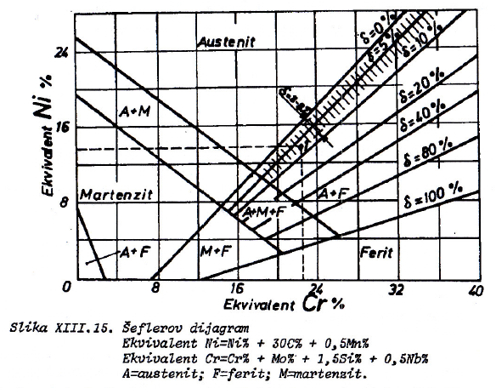
Potrebna je ravnoteža između α-genih (Cr, Mo, Si, Nb) i γ-genih elemenata (Ni, C, Mn) u dodatnom materijalu.

Slide 5
Zavarljivost martenzitnih nerđajućih čelika
Sadrže oko i preko 1 % C, 12-14% Cr, do 2% Ni, do 1% Mo...
Kaljenje (980-1100ºC)+visokotemp.otpuštanje (preko 600ºC)
Imaju visoke mehaničke osobine (ultra visoke čvrstoće-napona tečenja i preko 1900 MPa), ali najosetljiviji na koroziju od svih nerđajućih čelika.
Otporni na sledeće medijume: vazduh, vodena para, voda, neke hemikalije...
Zbog visokog sadržaja C i legirajućih elemenata zakaljivi na vazduhu-vrlo opasno za zavarivanje!

Slide 6
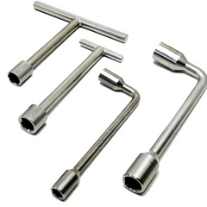
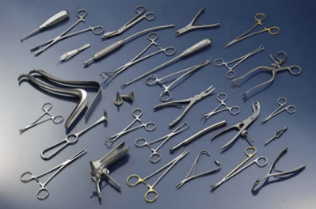
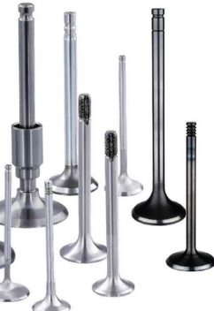
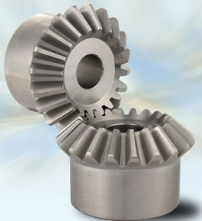
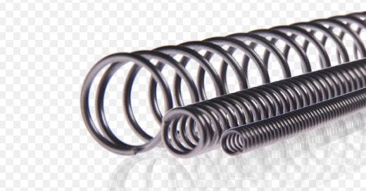
Namenjeni za: hirurške instrumente, ručni alat, komponente ventila i pumpi, neke zupčanike, opruge i sl.

Slide 7
Teško zavarljivi zbog prslina u ZUT-u (krti martenzit).
Omogućavanje zavarivanja/navarivanja:
Predgrevanje
Izbor dodatnog materijala
Legiranje šava
Naknadna termička obrada

Slide 8
Predgrevanje
Predgrevanje je obavezno, zbog smanjenja brzine hlađenja.
Preporučuje se temperatura od 250-450ºC, u zavisnosti od %Cr. Što je %Cr veći, potrebna je viša temperatura predgrevanja.
Bolje je primeniti višu temperaturu predgrevanja nego previše nisku.

Slide 9
Legiranje šava
Legiranje šava se ostvaruje dodavanjem Ti preko specijalne obloge elektrode.
Dodavanje Ti u šav dolazi do usitnjavanja mikrostrukture i sprečavanja nastanka krtih stubastih kristala sklonih segregaciji u centralnoj osi šava.

Slide 10
Izbor dodatnog materijala
Zavisi od toga da li se radi o više ili manje odgovornoj konstrukciji.
a) Ista svojstva šava i osnovnog materijala (više odgovorne konstrukcije)
b) Šav i osnovni materijal nemaju ista svojstva (manje odgovorne konstrukcije)

Slide 11
a) Ista svojstva šava i osnovnog materijala
Specijalne elektrode čiji je hemijski sastav sličan osnovnom materijalu.
Nakon zavarivanja hlađenje do 150 – 200ºC, pa žarenje na 900ºC, nakon toga hlađenje u (ugašenoj) peći do 600ºC i hlađenje na vazduhu.
Postoji ograničenje veličine radnog predmeta zbog veličine komore peći.

Slide 12
b) Šav i osnovni materijal nemaju ista svojstva
Koriste se austenitne elektrode, zbog veće mogućnosti apsorbovanja vodonika i smanjene difuzije vodonika u ZUT.
“Svesno” se prihvata martenzit u ZUT-u, koji je manje zasićen vodonikom u odnosu na slučaj da se ne koristi austenitna elektroda.

Slide 13
Zavarljivost feritnih nerđajućih čelika
Sadrže 0,15-0,25% C i 16-30% Cr, sadrže još Ti, Al, Si, Nb, svi su α-geni elementi (stvaraju ferit).
Otporni su na: kiseline (azotnu iz prehrambenih proizvoda), sumporne gasove...

Slide 14
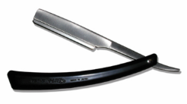
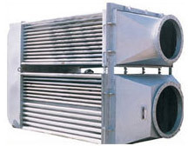
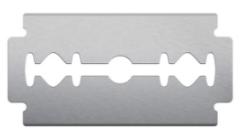
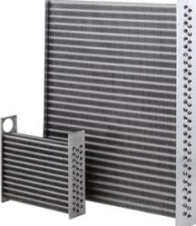
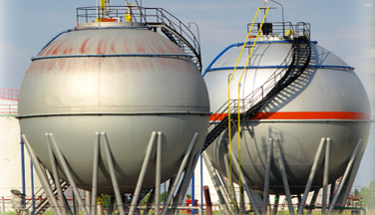
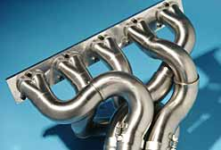
Namenjeni su za: izduvne cevi motornih vozila, dekorativne elemente u automobilskoj industriji i građevinarstvu, izmenjivače toplote, delovi peći i grejača...

Slide 15
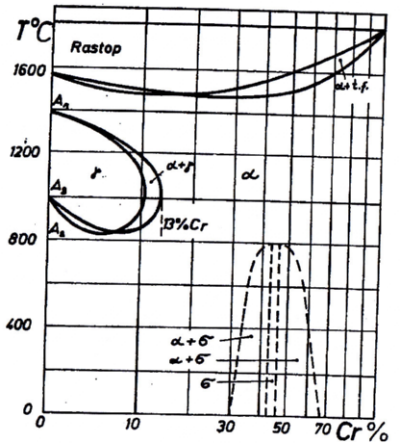
Zbog niskog sadržaja C ne ojačavaju termičkom obradom (kaljenjem) već plastičnom deformacijom, a omekšavaju se žarenjem na 750-850ºC.

Slide 16
Osnovni problemi pri zavarivanju su vezani za:
Rast zrna
Povećanje krtosti
Međukristalna korozija

Slide 17
Rast zrna:
Nastaje na temperaturama iznad 1150ºC, gde se javlja rekristalizacija, tj. ukrupnjavanje zrna ferita.
Time opada plastičnost (žilavost) čelika.
Rešenje – primena kratkih šavova, sa manjim unosom toplote, elektrodama sa modifikatorima (Ti, Al) koji utiču na usitnjavanje strukture.

Slide 18
Povećanje krtosti:
Javlja se u slučaju dugog zadržavanja na visokim temperaturama-prevelik unos toplote.
Uzrok je izlučivanje karbida hroma po granicama zrna i pada plastičnosti. Rešenje je predgrevanje na 150-180ºC i dodavanje modifikatora (Ti, Nb) koji vežu ugljenik pre nego Cr.

Slide 19
Međukristalna korozija:
Nastaje pri zagrevanju iznad 950ºC i brzim hlađenjem (nedovoljan unos toplote).
Rešenja:
1) unošenje elemenata koji imaju veći afinitet prema ugljeniku i time otežavaju obrazovanje karbida hroma (Ti, Nb).
2) Zagrevanje na 870-900ºC zbog homogenizacije strukture (homogenizaciono žarenje) i ujednačavanja sadržaja Cr u feritu, odnosno rastvaranja karbida.
3) Smanjenje sadržaja C – manje karbida!

Slide 20
Dodatni materijali – takvi da se dobije metal šava sledeće mikrostrukture:
Feritni (elektroda hemijskog sastava kao osn.mat.) – uz predgrevanje i naknadnu termičku obradu
Feritno-austenitni – Cr-Ni ili Cr-Ni-Mn elektrode (smanjuje se sklonost prema porastu zrna)
Austenitni 25%Cr-20%Ni elektroda (ne treba naknadna termička obrada, ostaje krupno zrno u ZUT)
Pri naizmeničnom zagrevanju i hlađenju spojevi imaju lošija svojstva zbog razlike u toplotnom širenju ferita i austenita (šava i osn.mat.)

Slide 21
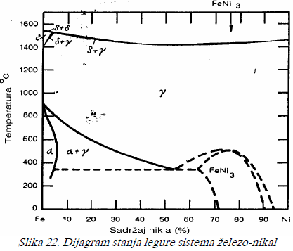
Zavarljivost austenitnih nerđajućih čelika
Preko 15% Cr i 8% Ni dolazi do potpunog širenja austenitne oblasti (Ni je γ-geni element).
Termička obrada je
gašenje (brzo
hlađenje sa 1100-
1150ºC).

Slide 22
Ojačavanje je plastičnom deformacijom ili povećanjem % C i/ili N – neki čelici imaju više varijanti (sa manje ili više C i/ili N).
Manje C i N daje bolju zavarljivost, više C i N veća čvrstoća na sobnoj i povišenim temp.

Slide 23
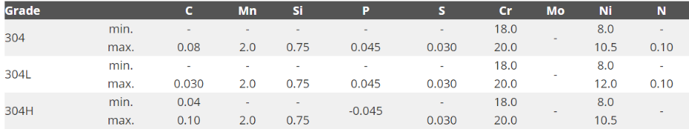
Postoje dve grupe austenitnih nerđajućih čelika:
Čelici 18-8 (Cr-Ni) koji su otporni na kiseline: pivare, sokare, vinare itd.; za cevovode, ventile i dr.
*tipičan primer čelik AISI304 – X5CrNi18-10 i varijante:
2) Čelici 25-20 (Cr-Ni) koji su i vatrootporni, primena u nuklearnim reaktorima (zadržavaju mehaničke osobine i preko 1000ºC).
 | Rm min [MPa] | Rp min [MPa] | A min [%] | HRB | HB

Slide 24
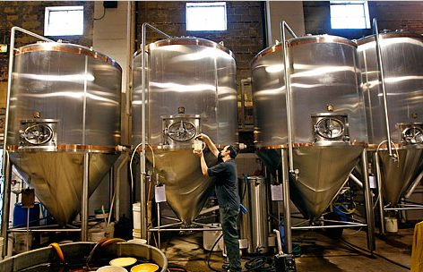
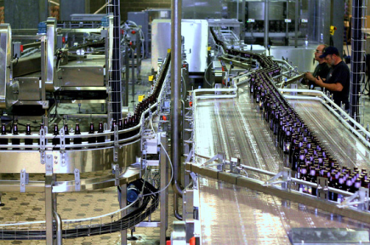
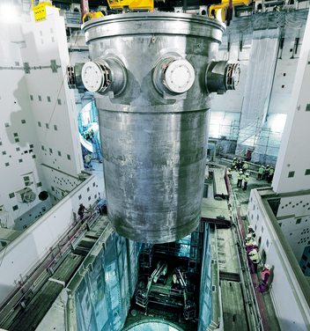
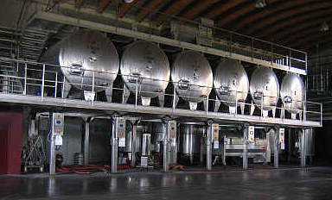
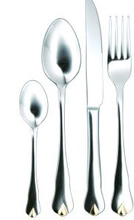

Slide 25
Problemi pri zavarivanju:
Sklonost ka pojavi vrućih prslina ili deformacije
Međukristalna korozija
Krtost šava
[4) Korozija ZUT-a]

Slide 26
Sklonost ka pojavi vrućih prslina:
Austenit ima veći koeficijent toplotnog širenja i manji koeficijent provođenja toplote nego druge faze, pa se javljaju i veći naponi koji mogu izazvati vruće prsline pri hlađenju šava ili veće deformacije.
Postojanje eutektikuma na granicama stubičastih kristala/granicama zrna (P, S, Si). Ovaj eutektikum nastaje pri nižim temperaturama, nakon dendrita oko njih stvarajući opnu (pri hlađenju).
Rešenje: Dodatni materijal koji izaziva izlučivanje 3-8 % δ-ferita da bi se ispresecala granica zrna (umesto granice zrna javljaju se čvorići jedinjenja P, S, Si).

Slide 27
Potrebna je ravnoteža između α-genih (Cr, Mo, Si, Nb) i γ-genih elemenata (Ni, C, Mn) u dodatnom materijalu.

Slide 28
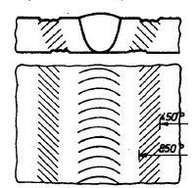
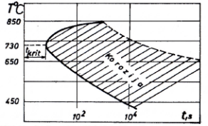
2) Međukristalna korozija:
Nastaje pored šava, u intervalu temperatura između 450 i 850ºC, u slučaju da dolazi do dužeg zadržavanja.

Slide 29
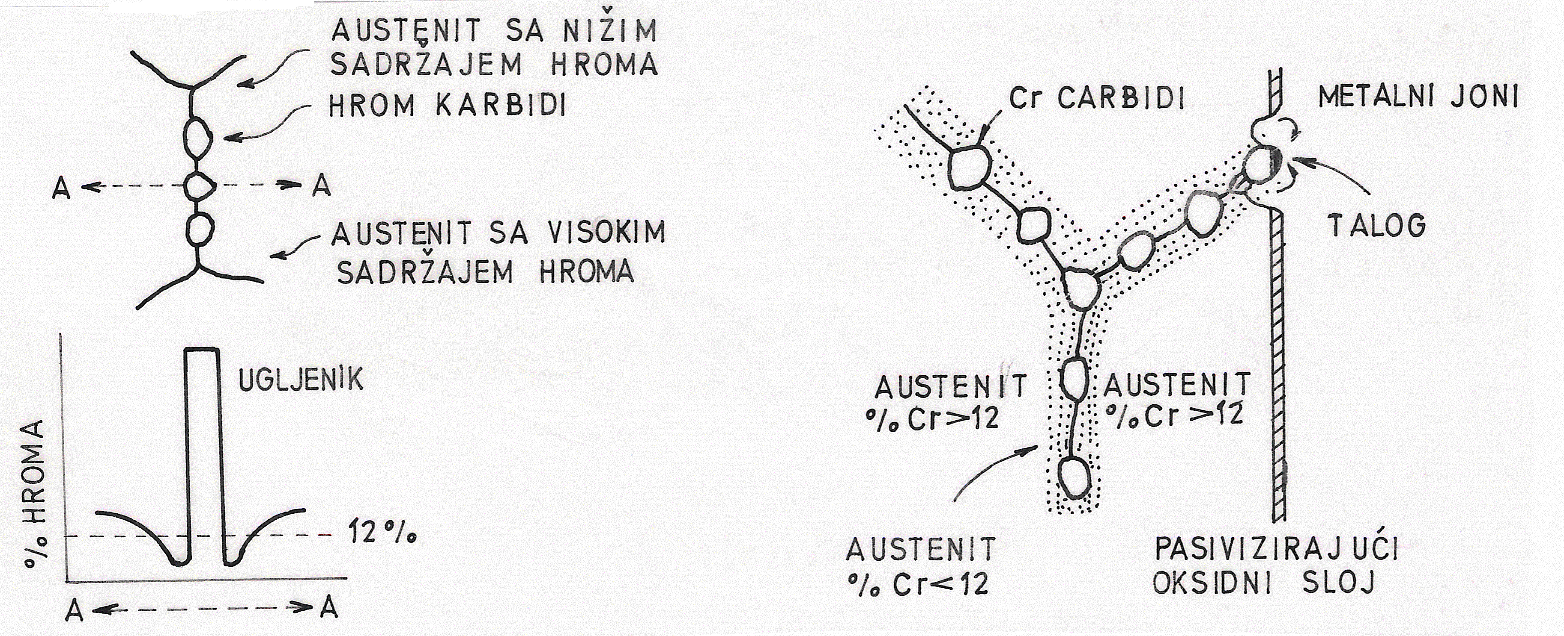
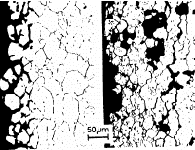
Nastaju karbidi hroma Cr₄C ili Cr₂₃C₆ na granicama austenitnih zrna čime se austenit osiromašuje u Cr (ispod 12%) i nastaje hemijska korozija.

Slide 30
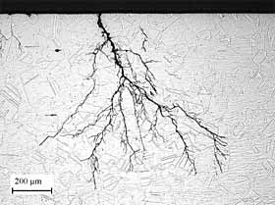
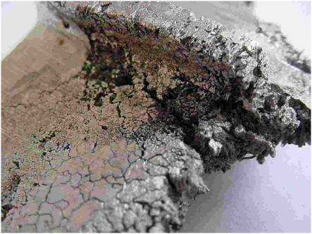
Interkristalna korozija je izuzetno opasna jer ide u dubinu materijala u vidu prslina koje se kreću paralelno sa granicama zrna
U slučaju opterećenja, naročito cikličnog, dolazi do propagacije prsline i loma!!!

Slide 31
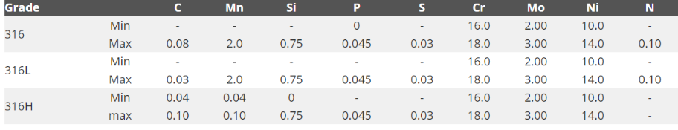
Rešenje-upotreba posebnih vrsta austenitnih nerđajućih čelika, sa:
Nižim sadržajem C: do 0,03% nema problema, preko 0,06% može da se pojavi (AISI 304S i 304L umesto 304 i 304H).
2,5-3% Mo povećava antikorozionu postojanost (AISI 316-X5CrNiMo17-12-2 i varijante):
 | Rm min [MPa] | Rp min [MPa] | A min [%] | HRB | HB

Slide 32
Viši sadržaj Ti, V, Ta, Zr, Ni koji imaju viši afinitet prema C od Cr te vezuju C i stvaraju karbide
* Tipičan primer je čelik AISI316Ti; X6CrNiMoTi17-12-2 (osim Ti, po svemu jednak sa AISI316 !!!)
Termička obrada gašenjem – zagrevanjem do 850-900ºC, zadržavanje 2-3 h pa brzo hlađenje zbog potpunog rastvaranja Cr u austenitu.
Rm min [MPa] | Rp min [MPa] | A min [%]
520 | 260 | 40

Slide 33
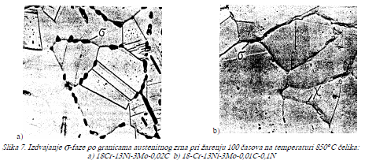
3) Krtost šava:
Pojava tvrde i krte intermetalne σ-faze (Fe-Cr) po granicama zrna.
Rešenje:
zagrevanje na 1000-1050ºC, zadržavanje 1 h i brzo hlađenje.
time se rastvara σ-faza

Slide 34
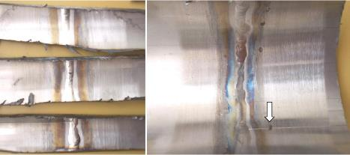
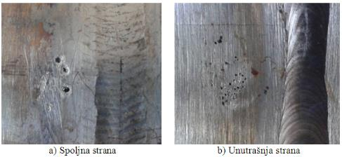
[4. Korozija ZUT-a - TIG zavarivanje čelika AISI 304
-korozija se javlja u ZUT-u ili pored ZUT-a:
Sa spoljašnje strane cevi su rupe veće, ali ih ima manje
Sa unutrašnje strane cevi su rupe manje, ali ih ima više

Slide 35
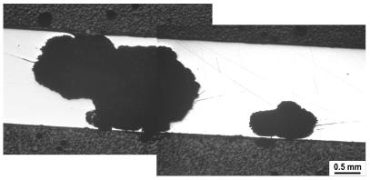
- nije interkristalna korozija u vidu prslina već piting korozija:
Spoljašnja strana – izolacija; nije korozivna
Korozija – tečnost iz cevi se nakuplja u rupi i korozija postaje sve intenzivnija
Korozija – kasniji stadijum, kad je nakupljena koroziona tečnost izazvala proboj cevi
Unutrašnja strana cevi – prolazi pivo, sredstva za čišćenje (razblažene kiseline i baze)

Slide 36
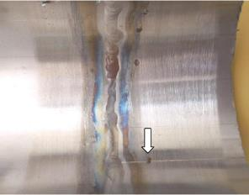
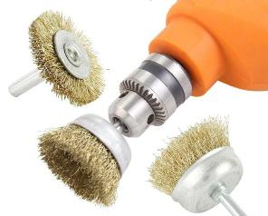
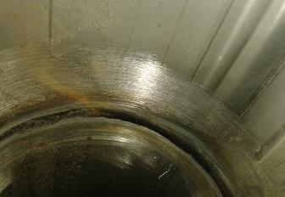
Uzroci:
Čišćenje mesta zavarivanja žičanom četkom na ručnoj bušilici – ne radi se kod nerđajućih čelika
*nerđajući čelici se poliraju – glatka površina sprečava zadržavanje tečnosti
**risevi su idealna mesta za zadržavanje agresivnih rastvora, isparavanje rastvarača i povećanje koncentracije kiseline ili baze (aktivne supstance za čišćenje)

Slide 37

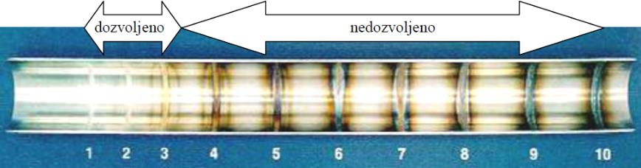
2. Neadekvatna zaštita u unutrašnjosti cevi:
-korišćen je formir gas, jeftinija alternativa Ar
-nedovoljan protok, uz nisu spoljašnju temperaturu dalo je lošu zaštitu od dejstva kiseonika:
-to se vidi preko prisustva „obojenja“ – tinting, nedovoljno otporan Cr-O

Slide 38
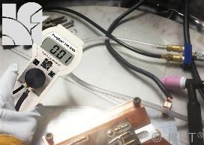
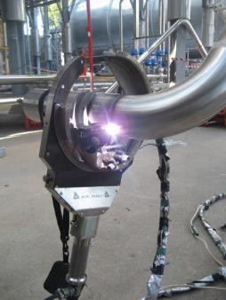
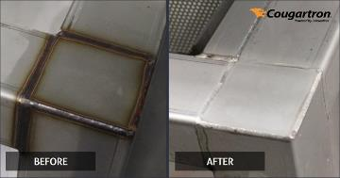
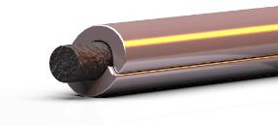
Rešenja za pojavu piting korozije:
Ne brusiti mesto gde će se zavarivati
Pustiti adekvatnu zaštitu, dovoljno dugo da se izbaci vazduh – naročito kiseonik… poželjna kontrola sadržaja kiseonika oksimetrom (ispod 0,01 %=100 ppm)
Poželjna upotreba automatskog TIG zavarivanja – orbitalnog zavarivanja
Ako i dođe do obojenja, primeniti veštačku pasivizaciju uranjanjem ili premazivanjem azotnom ili limunskom kiselinom (HNO₃ ili C₆H₈O₇).
Primena punjene žice za zaštitu korena (punjenje stvara trosku u unutrašnjosti cevi, smanjujući potrebu za zaštitnim gasom)

Slide 39
Tehnologija zavarivanja austenitnih nerđajućih čelika:
gasno: uz topitelj (prevođenje oksida Cr u trosku) i redukujući plamen.
REL: bazične elektrode, jednosmerna struja obrnute polarnosti – elektroni sa osn. mat. razbijaju sloj oksida
TIG, MIG, EPP – najbolji rezultati (TIG za tanje limove; sa aktivnim topiteljem i za najdeblje limove u jednom prolazu, MIG, EPP za deblje).
Generalne preporuke:
bez njihanja elektrode,
kratki luk,
velika brzina zavarivanja
Brže hlađenje (sprečavanje stvaranja Cr-karbida i σ-faze)

Slide 40
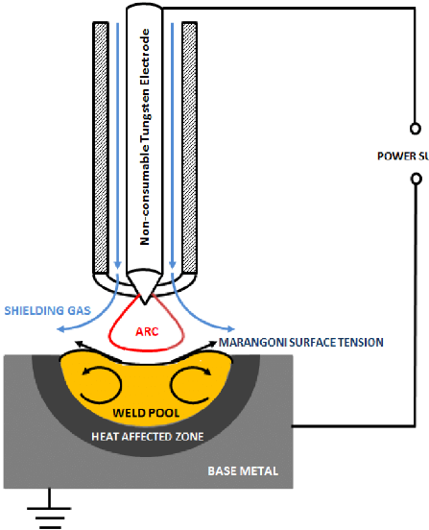

*Primena A-TIG za zavarivanje austenitnih nerđajućih čelika
A-TIG (Acivated Tungsten Inert Gas – TIG sa aktivnim premazom/topiteljem)
TIG: visok kvalitet, ali mala proizvodnost (mali uvar-do 3; 4 mm i brzina zavarivanja)
Za veće debljine mora da se zavaruje u više prolaza:
- Utrošak dodatnog materijala i velike količine zaštitnog gasa
NETOPLJIVA ELEKTRODA
-
JEDNOSMERNA STRUJA
+
ZAŠTITNI GAS
MARANGONIJEVA KONVEKCIJA
LUK
ZUT
OSN. MAT.

Slide 41
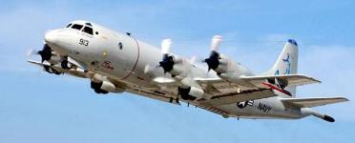
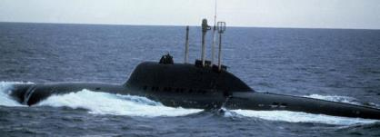
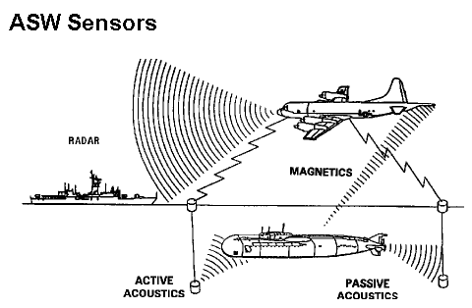
*Kratki istorijat A-TIG-a:
MAD
Pojavio se 1960.-tih na institutu Paton u SSSR-u (Kijev, danas Ukrajina)
Pretpostavlja se da je cilj bio poboljšanje zavarljivosti legura titana za podmornice.
*Legure titana nisu magnetične, te se takve podmornice ne mogu otkrivati detektorima magnetnih anomalija (MAD - Magnetic Anomaly Detector)
1990.-tih počinje intenzivniji razvoj na globalnom nivou

Slide 42
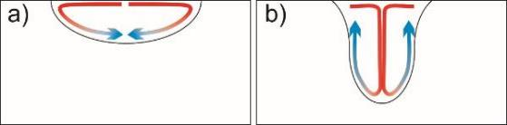
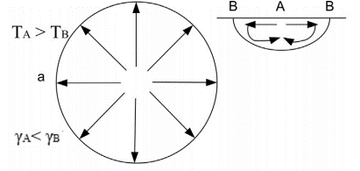
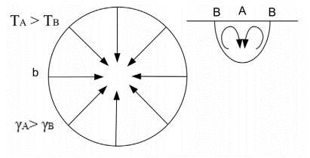
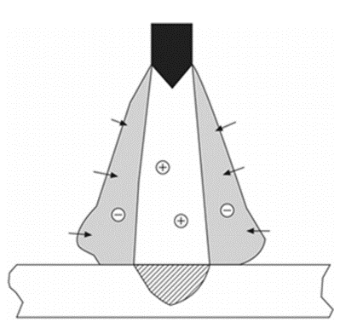
Mehanizmi A-TIG postupka zavarivanja:
A-TIG
TIG
Osnovni mehanizmi su:
1. Obrnuta Marangonijeva konvencija:
2. Sužavanje električnog luka:
Postiže se elektronegativnošću elemenata
u premazu
Veći površinski napon
Manji p.n.
Manji površinski napon
Veći površinski napon
A-TIG:
površinski napon na liniji topljenja je veći nego u centru:
tok materijala je prema unutra
- metal šava je uzan i dubok (uvar je velik)
Konvencionalni TIG, površinski napon na liniji topljenja je niži u odnosu na površinski napon u sredini:
-tok materijala je prema spolja
-dobija se širok i plitak metal šava (mali uvar)

Slide 43
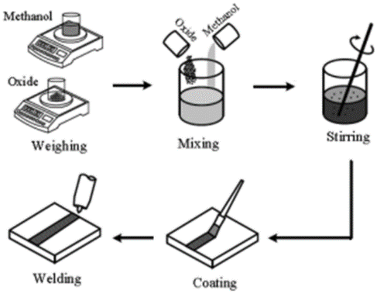
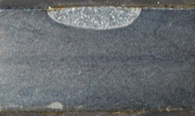
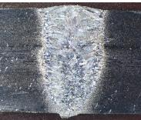
Kod A-TIG, pre zavarivanja
nanosi se premaz (četkicom,
sprej) sa oksidnim česticama
(TiO₂, SiO₂,…) u alkoholu,
acetonu:
Rezultat:
-drastično povećanje dubine uvara, npr. sa 3 na 13 mm:
alkohol
alkohol
oksidi
oksidi
Merenje mase
Mešanje komponenti
Mešanje za dobijanje ravnomerne distribucije
Zavarivanje
Nanošenje
AISI 304
BEZ PREMAZA
SA PREMAZOM

Slide 44



Prednosti:
Povećanje dubine uvara-veća proizvodnost, višestruko manji utrošak zaštitnog gasa i energije
Zavarivanje bez V- ili X- pripreme-brža i jeftinija priprema
Zavarivanje bez dodatnog materijala-niža cena
Veća brzina zavarivanja-vreme je novac!
Značajno niža cena-manji utrošak zaštitnog gasa, bez dodatnog materijala, jeftinija priprema, mnogo brži postupak

Slide 45








Neki rezultati TIG/A-TIG:
Konvencionalni TIG:
A-TIG:
Osnovni materijal: austenitni nerđajući čelik AISI 304
Visoka temperatura pri površini- rekristalizacija u površinskoj zoni
Visoka temperatura ispod metala šava –rekristalizacija ispod šava
R
R

Slide 46

*uticaj oblika vrha elektrode:
Što je luk uži, teoretski, dubina uvara je veća (bez premaza), ali,
Što je luk širi, veća količina oksidnih čestica u premazu je obuhvaćena njime i veća je efikasnost premaza
Srednji luk je najefikasniji
široki luk
srednji luk
uski luk

Slide 47



Mehaničke osobine:
Niža čvrstoća od osnovnog materijala!
Osnovni razlog je nedostatak dodatnog materijala koji povećava mehaničke osobine
* Najmanja zatezna čvrstoća za čelik AISI 304L je 485 MPa, tako da uzorci dobijeni bilo kojim tipom premaza zadovoljavaju kriterijum kvalifikacije tehnologije zavarenih spojeva za austenitne nerđajuće čelike
Zatezna čvrstoća Rm [MPa]
Suženje preseka Z [%]
OM
100%
TiO₂
80%TiO₂
20%SiO₂
60%TiO₂
40%SiO₂
40%TiO₂
60%SiO₂
20%TiO₂
80%SiO₂
100%
SiO₂
Najveća zatezna čvrstoća i suženje preseka je zbog najveće širine metala šava – najviše δ-ferita!

Slide 48



Mikrostrukture i površine preloma:
δ-ferit po granicama zrna – ključan za dobre mehaničke osobine metala šava; skoro na nivou osnovnog materijala, a u osnovi kristalčizovana mikrostrukture (dendritna, livena)
Tipična duktilna morfologija površine preloma sa jamicama; strelice prikazuju nemetalne uključke oko kojih su nastale jamice
Izrazito duktilni lom – veliko suženje preseka nakon loma pri zatezanju

Slide 49






Orbitalno zavarivanje
TIG/A-TIG:
Orbitalno zavarivanje cevi
Osnovni materijal: austenitni nerđajući čelik AISI 304
Ø72 mm, t=5.2 mm
TIG
A-TIG
12 h
A-TIG
Uređaj za orbitalno zavarivanje
6 h
Oksimetar
Kontrolni uređaj
TIG
A-TIG

Slide 50
Osnovni materijali do sada zavareni A-TIG –om
Nerđajući čelici (naročito austenitni) –apsolutno najčešće, često u upotrebi, a uvek se zavaruju
Legure titana
Legure magnezijuma
Legure aluminijuma
Legure nikla (Inconel)
Raznorodni metali
Konstrukcioni čelici
Ne zahtevaju se bolje mehaničke osobine metala šava i ZUT-a od osnovnog materijala, što ide u prilog upotrebi A-TIG.
Ovde je A-TIG problematičan, jer bez dodatnog materijala nije moguće postići da metal šava ima veću čvrstoću od osnovnog materijala!!!
Ovi materijali se najčešće koriste, pa je od velikog značaja rešavanje ovog problema.

Slide 51




Rešenje problema A-TIG kod konstrukcionih čelika:
Uključiti dodatni materijal, čime se gubi jedna prednost A-TIG nad TIG, ali ostale prednosti ostaju
Dodavanje na sledeći način:
1. TIG sa dodavačem žice
2. TIG sa položenom žicom:
3. Mešanje praha metala sa
oksidima u premazu
4. Ultrazvučni tretman
-usitnjavanje mikrostrukture
-povećanje tvrdoće~čvrstoće
Ostaje da se proveri kroz eksperimentalni rad
Bez ultrazvuka
Sa ultrazvukom

Slide 52
Hvala na pažnji!

